Slide 2
目 錄
基本演算法的介紹
演算法概念與原理
排序的原理與範例
搜尋的原理與範例

Slide 3
演算法概念與原理
184
◼︎ 演算法就是解決問題的具體步驟，像日常生活中的蛋
炒飯食譜，也是把任務拆成可依序執行的操作流程。
◼︎ 演算法是將問題，轉換成可以依序操作的明確步驟，
必須具備下列要點：
有明確的輸入
清楚的處理流程
有明確的輸出
步驟有限且可執行

Slide 4
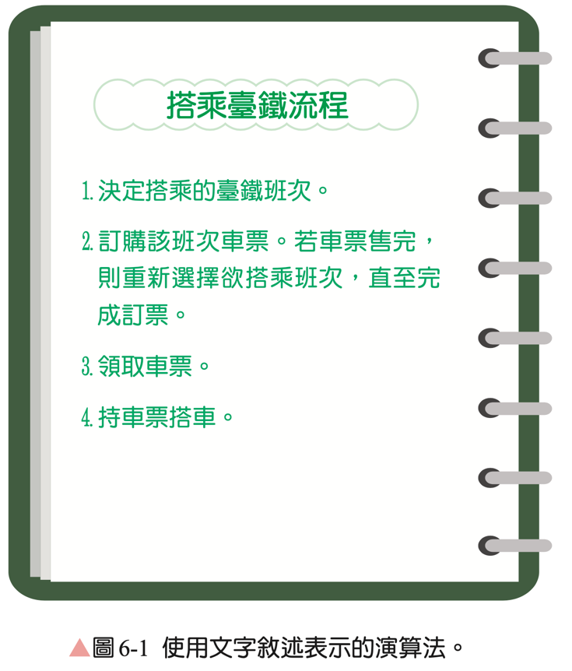
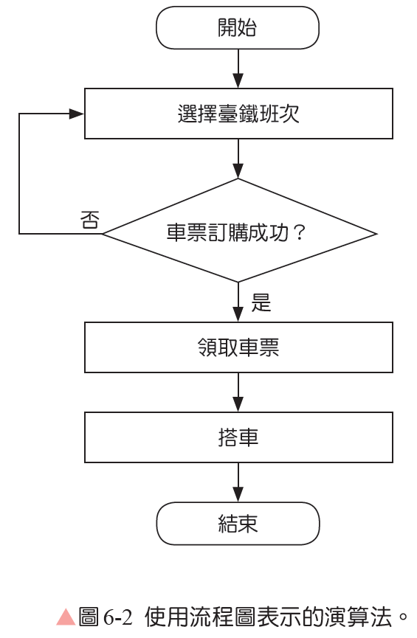
演算法概念與原理
184
演算法可用文字敘述、流程圖或其他方式表示

Slide 5
演算法案例
185
◼︎ 不同方法會產生不同成本：選擇交通方式時，需要同
時考量時間與金錢等成本。
◼︎ 要前往高雄衛武營，阿顯從臺北搭臺鐵到新左營，再
轉接駁車或租機車，省車資；星兒改搭高鐵並轉計程
車，省時間。
◼︎ 演算法除了能正確解決問題外，還需比較效能差異，
才能挑選最適合的解法。

Slide 6
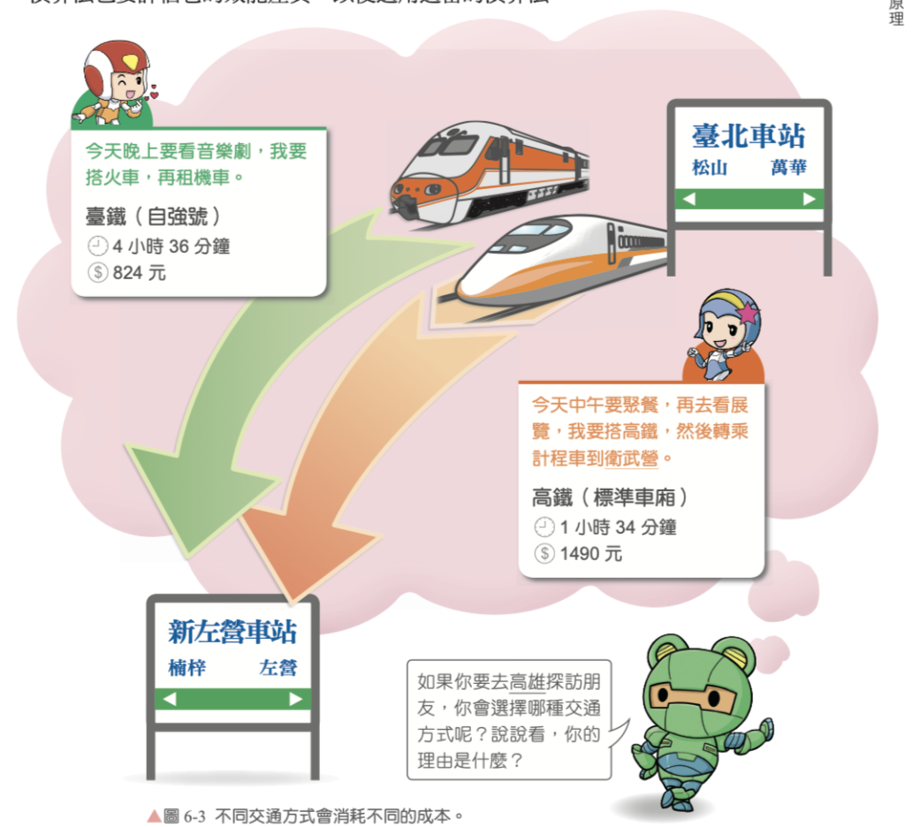

演算法案例
185
什麼是演算法

